Slide 1
Analýza pracovní kapacity AP UTB
Jan Kalenda
18. 01. 2022 | UTB ve Zlíně

Slide 2
Analýza pracovní kapacity
Vychází se SR 07/2021 = Nástroj sledování vývoje pracovní zátěže AP a VP a plnění kritérií TČ.
Souvisí s implementací IS HAP a pravidelnými kariérními pohovory na součástech (alespoň 1x za 2 roky)
Současný stav analýzy:
Nedostatky v datech zadaných součástmi – systematické porušování SR 07/2021, stejně jako vnitřních norem součástí.
Dominantně oblast pedagogiky a třetí role.
Do konce února dojde k odstranění všech nedostatků součástmi (viz dále).
V období 04-06 bude pracovní kapacita předmětem kontroly vnitřního auditu.
Analýza se proto dále zaměřuje jen na data za TČ.

Slide 3
Pedagogika – část „A“
Další postup:
Do konce února dojde k odstranění identifikovaných chyb součástmi:
FMK, FAME a FT v kooperaci s prorektorem Kalendou
FHS, FLKŘ a FAI v kooperaci s prorektorem Beníčkem
Nejčastější chyby:
Ruční zadání položek je v rozporu s vnitřními normami součásti, respektive SR07/2021.
Systematické překračování limitu 100 PB za fakultní aktivity:
Zejména FMK, FLKŘ
Typicky jde o započítávání vedení BC/MGR prací nad limit, aj.
Dvojí vykazování některých aktivit v části A, C i D.
Nedělení podílu na přípravě akreditací – vykázáno všemi.
Nerozvrhovaná bloková výuka
Vykazovaní výuky angličtiny – odborný předmět vyučovaný v cizím jazyce – vydefinování.

Slide 4
Pedagogika – část „A“ – fakultní směrnice
Body k budoucí korekci:
započítávání průběžných písemných prací a seminárek (součást předmětu).
zkoušení a posudky v cizím jazyce - smysluplnost
aktivity U3V a CŽV by měly figurovat v části „D“ (ostatních činností/U3V). Část „A“ je vyhrazena přímé vzdělávací činnosti.
Notes:
přidáno

Slide 5
Řídící a organizační činnost – část C.
Časté chyby:
Překročení maximálního limitu 100 PB.
V budoucnu bude třeba provést úprava IS HAP, aby zohledňoval poměrnou dobu výkonu činností.
Notes:
přidáno

Slide 6
Třetí role – část D.
Časté chyby:
Překročení maximálního limitu 300 PB.
7x FMK, 2x FLKŘ, 1x CEBIA, 5x FAI, 1x FHS.
Nedělení bodů mezi organizátory jedné akce. Je vykázáno všemi.
Vykazování aktivit, které nesouvisí s činností fakulty, ale jsou soukromou záležitostí – nutné vydefinování pravidel pro vykazování ve fakultní normě součásti.
Duplicity při vykazování propagačních a jiných aktivit v rámci fakultní a rektorátní směrnice.
Notes:
čkrnut

Slide 7
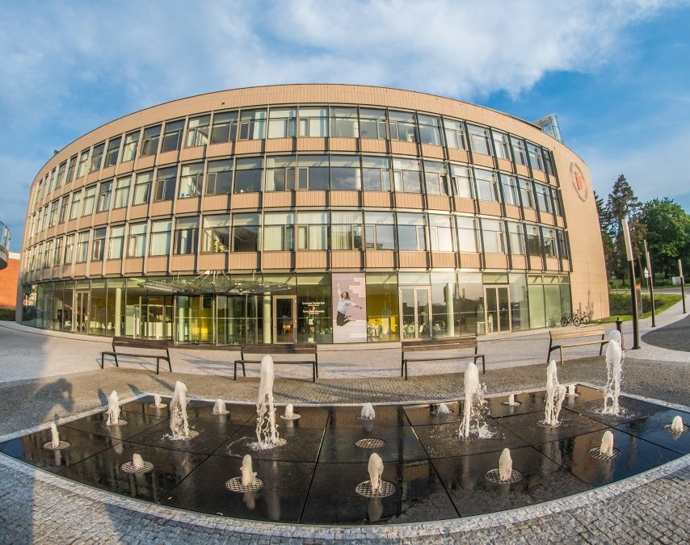
Tvůrčí činnost – část B.
Výsledky za hodnocené v AR 2020/2021

Slide 8
Tvůrčí činnost: počet pracovníků dle tří úrovní TČ za poslední tři roky (2018-2020)
 | FAME | FT | FAI/CEBIA | FLKŘ | FHS | FMK | CPS
Počet evidovaných PP | 99 | 117 | 96 | 41 | 108 | 71 | 83
Počet pracovníků s TČ na úrovni 0 PB | 19 | 16 | 5 | 13 | 43 | 6 | 6
Počet pracovníků s 0 PB za publikace | 33 | 17 | 21 | 16 | 67 | 23 | 12
Počet pracovníků s TČ do 100 PB | 40 | 32 | 61 | 29 | 86 | 23 | 17
Počet pracovníků s méně jak 100 PB za publikace | 46 | 36 | 55 | 28 | 86 | 39 | 18
Počet pracovníků s TČ nad 400 PB | 26 | 52 | 31 | 1 | 14 | 20 | 48
Počet pracovníků s více jak 400 PB za publikace | 16 | 47 | 19 | 1 | 10 | 8 | 44
Notes:
Dovysvetlit co je základní výzkum

Slide 9
Podíl pracovníků na součásti dle profilu tvůrčí činnosti
 | FAME | FT | FAI/CEBIA | FLKŘ | FHS | FMK | CPS
Podíl pracovníků s TČ na úrovni 0 PB | 19% | 14% | 5% | 32% | 40% | 8% | 7%
Podíl pracovníků s 0 PB za publikace/RUV | 33% | 15% | 22% | 39% | 62% | 32% | 14%
Podíl pracovníků s TČ do 100 PB | 40% | 27% | 64% | 71% | 80% | 32% | 20%
Podíl pracovníků s méně jak 100 PB za publikace/RUV | 46% | 31% | 57% | 68% | 80% | 55% | 21%
Podíl pracovníků s TČ nad 400 PB | 26% | 44% | 32% | 2% | 13% | 28% | 48%
Podíl pracovníků s více jak 400 PB za publikace/RUV | 16% | 40% | 20% | 2% | 9% | 11% | 44%

Slide 10
Podíl pracovníků na součásti dle profilu tvůrčí činnosti
 | FAME | FT | FAI/CEBIA | FLKŘ | FHS | FMK | CPS
Podíl pracovníků s TČ na úrovni 0 PB | 19% | 14% | 5% | 32% | 40% | 8% | 7%
Podíl pracovníků s 0 PB za publikace/RUV | 33% | 15% | 22% | 39% | 62% | 32% | 14%
Podíl pracovníků s TČ do 100 PB | 40% | 27% | 64% | 71% | 80% | 32% | 20%
Podíl pracovníků s méně jak 100 PB za publikace/RUV | 46% | 31% | 57% | 68% | 80% | 55% | 21%
Podíl pracovníků s TČ nad 400 PB | 26% | 44% | 32% | 2% | 13% | 28% | 48%
Podíl pracovníků s více jak 400 PB za publikace/RUV | 16% | 40% | 20% | 2% | 9% | 11% | 44%

Slide 11
Srovnání TČ v roce 2018 vs. 2021. Průměry UTB
Charakteristika tvůrčí činnosti | Procentuální podíl v roce 2021 | Procentuální podíl v roce 2018
Počet pracovníků s TČ na úrovni 0 PB | 18% | 24%
Počet pracovníků s 0 PB za publikace/RUV | 31% | 31%
Počet pracovníků s TČ do 100 PB | 47% | 45%
Počet pracovníků s méně jak 100 PB za publikace/RUV | 50% | 50%
Počet pracovníků s TČ nad 400 PB | 31% | 25%
Počet pracovníků s více jak 400 PB za publikace/RUV | 24% | 18%
Notes:
Dovysvetlit co je základní výzkum

Slide 12
DĚKUJI VÁM
ZA POZORNOST
Jan Kalenda| kalenda@utb.cz
prorektor-kvalita@utb.cz

